Slide 1



第72课时
一见如故(函数)

Slide 2

函 数
年年，你学富五车，才高八斗，出类拔萃，技压群雄。
一个成语，虽然只有4个字，却能代表一个几十字甚至
数百字的故事，我们引用成语，引用的就是"四个字"背
后的含义。
一个成语就相当于是一个“函数”。

Slide 3

一见如故——函数
认识函数
把复杂的问题分解成小的简单的子问题。
用函数来实现这些子功能，
然后调用这些函数来执行相关的功能。
一个C++程序可以包含多个函数。
有且只有一个main()函数。
程序总是从main()开始执行。
main()可以调用其它函数；
其它函数也可以互相调用；
其它函数不能调用main()主函数。

Slide 4
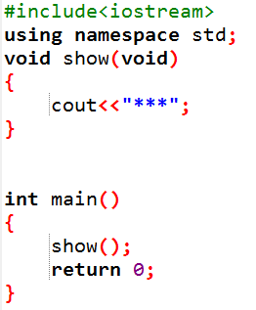

菲菲老师，您先定义一个
输出三个“*”的函数，
让我们学习一下吧！

Slide 5
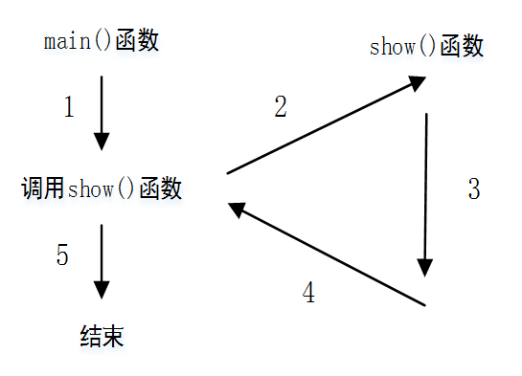
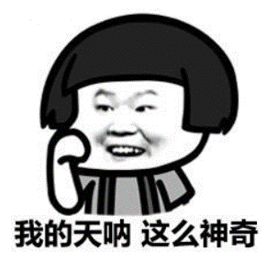
函数有两种：
库函数(系统函数)
自定义函数
程序及函数调用的过程

Slide 6
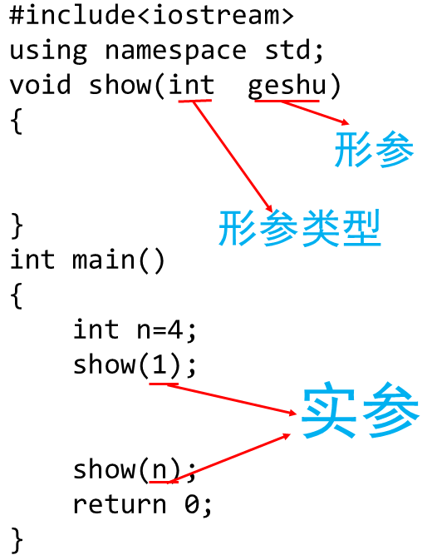
函数的参数
如果没有参数，函数就是固定的，只是
功能代码的集合。
形式参数：在函数 定义时的参数。
实际参数：在函数调用时使用的参数。
参数的传递
调用函数时，把实参的值传递给形参变量。
是“值传递”，是单向传递的。

Slide 7
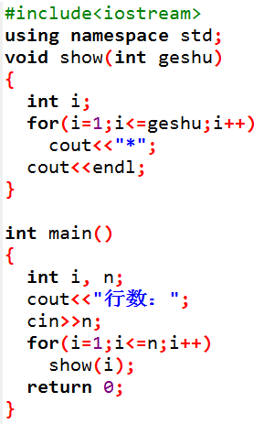
定义一个输出n个“*”的函数，利用它输出三角形的“*”号图，其中输出的行数在程序运行时输入。

Slide 8

编程小词典
void 无参数；无返回值；无类型

Slide 9
课后作业
1、选择题
解释程序和编译程序的区别是（ ）。
解释程序是应用软件，而编译程序是系统软件。
解释程序将源程序翻译成目标程序，编译程序是逐条解释执行源程序语句。
编译程序将源程序翻译成目标程序，解释程序是逐条解释执行源程序语句。
解释程序解释执行汇编语言程序，编译程序解释执行源程序。

Slide 10
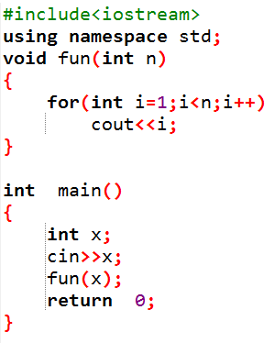
课后作业
2、阅读程序写结果。
----------------------
-----------------------
输入： 5
输出:____________

Slide 11
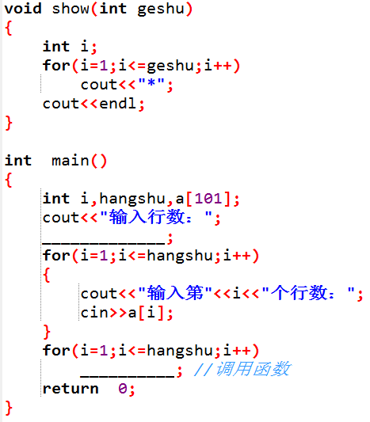
课后作业
3、完善程序。
运用自定义函数输出图形，运行时输入几个，第1个数，表示行数，后面的数表示每行"*"的个数。
如输入3 4 7 12，表示3行，每行分别有4个、7个、12个“*”。

Slide 12


下课啦！

